Slide 1


Desafío 1
Grupo 5

Slide 2
Objetivo:
Efectuar la limpieza de un dataset de precios de propiedades.
Realizar un análisis descriptivo de las principales variables.

Slide 3
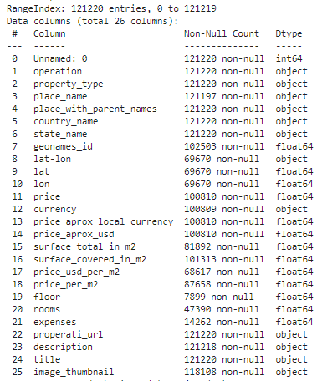
Análisis exploratorio
Primer encuentro con los datos
Notes:
Agregaría oralmente: que podemos observar:
- Las dimensiones del dataset: 121220 filas y 26 columnas
A simple viste vemos un gran porcentaje de nulos y columnas irrelevantes para nuestro análisis.
Innecesaria cantidad de columnas que indican el precio
Inconsistencias entre los datos cargados y las columnas descripción y título.

Slide 4
Decidimos enfocarnos en las columnas
Tipo de propiedad
Provincia, ciudad y barrio
Precio en dólares
Superficie total en mts2
Precio en dólares por mt2
Piso
Habitaciones
Descripción y título
Notes:
Acá agregaría oralemente que descartamos:
Tipo de operación y país por tener una única observación.
Geonames, latitud y longitud por no tener las herramientas para sacarles provecho.
Precio local porque no nos parecía relevante el análisis en pesos, ya que en arg los inmuebles se cotizan en dólares.
Superficie cubierta: un 30% de esta columna tenía un valor igual o superior a la columna supercie total, por lo que no lo consideramos un dato confiable.
Expensas: poca relevancia en el análisis de operaciones de venta.
Imagen y URL: irrelevante para el análisis.

Slide 5
Porcentaje de datos faltantes por columna
INSERTAR GRAFICO

Slide 6
Limpieza de los datos
CHAMUYAR ALGO

Slide 7
Porcentaje de datos faltantes por columna post limpieza
INSERTAR GRAFICO

Slide 8
Gráficos
INSERTAR GRAFICOS CON DATASET LIMPIO

